Slide 1
Projeto Integrador - VIII
Prédio Indoor (PID)
Nomes: Alessandro Kantousian
Cainã Camargo
Luiz Guilherme das Chagas

Slide 2
Assunto
Localização Indoor
Pessoas
Lugares (Ex: Lojas, empresas...)
Aparelhos e equipamentos

Slide 3
Introdução
A utilidade da localização de pessoas e aparelhos vem se aperfeiçoando cada vez mais com a evolução de dispositivos e softwares que usam este recurso.
Pela falta de eficácia da localização por GPS em lugares fechados, a localização indoor acaba se tornando alvo de pesquisas e projetos por ser bastante relevante.

Slide 4
Problemas
Precisão na localização.
Análise do sinal emitido pelo transmissor.
Tempo de resposta.

Slide 5
Objetivo
Desenvolver um protótipo com a finalidade de localizar pessoas (funcionários) através da potência do sinal (rede WiFi).
Reconhecer em qual sala e andar de um edifício um funcionário se encontra.
Identificação de funcionários.
Visualizar a localização através de qualquer dispositivo com internet.

Slide 6
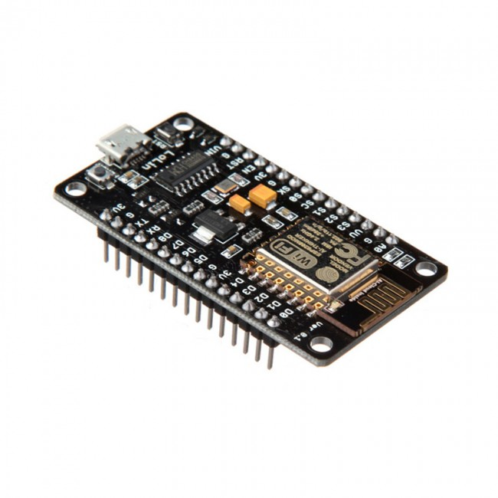
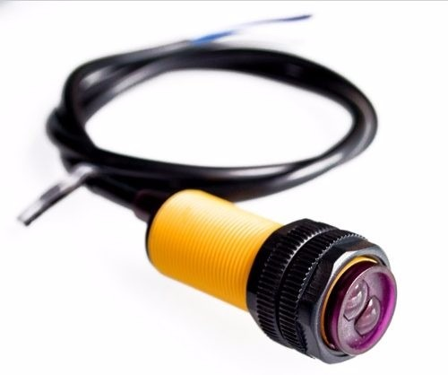


Materiais e Recursos
Equipamentos Plataformas de Desenvolvimento
NodeMCU (esp8266) Sensor Infravermelho E18-D80NK Python Arduino IDE

Slide 7
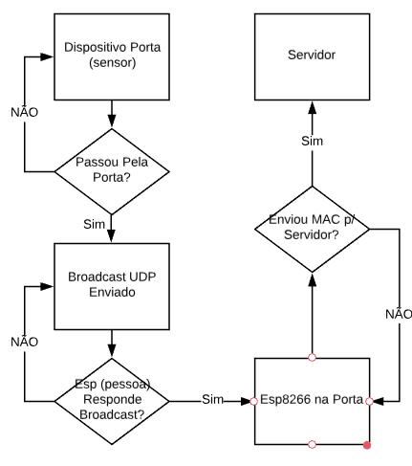
Funcionamento
Sensor Infravermelho: O funcionário passa pelo sensor, a ESP8266 (sensor) dispara um Broadcast UDP.
UDP: Protocolo de Redes. Envia um datagrama solicitando o MAC de quem passou pelo sensor.
ESP8266 (pessoa): Recebe o UDP pela porta definida e envia o seu MAC.
ESP8266 (sensor): Recebe o MAC e envia ao servidor.
Figura 1: Diagrama de identificação pelo Sensor Infravermelho.

Slide 8
Funcionamento
RSSI (Received Signal Strength Indicator):
Indicador de força/intensidade do sinal recebido.
O cálculo do RSSI é feito de maneira pré-definida por uma função já existente na biblioteca do módulo ESP8266 que retorna um valor em dB.

Slide 9
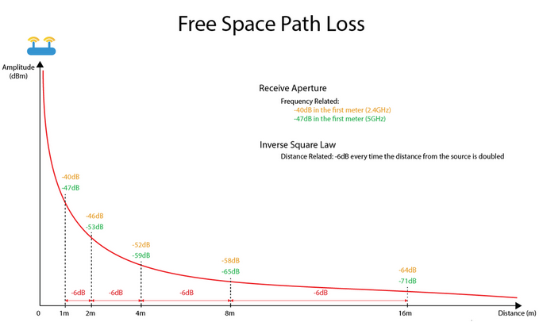



Funcionamento
Perda de propagação no espaço livre:
Figura 2: https://www.semfionetworks.com/blog/free-space-path-loss-diagrams

Slide 10
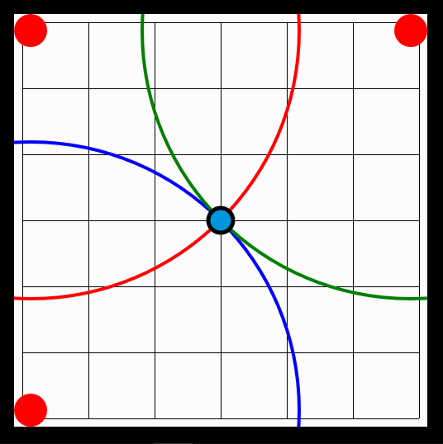
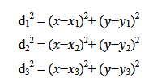
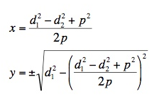
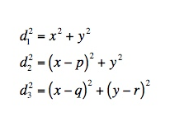
Funcionamento
Obtendo a posição:
A partir do RSSI calculamos a distância utilizando o FSPL
Obtenção dos raios dos círculos
Trilateração
Figura 3

Slide 11
Funcionamento
Comunicação:
UDP: Confirmação de funcionários
UDP: Envio dos dados de RSSI
Servidor:
Consulta um banco de dados com o registro dos dispositivos cadastrados
Recebe a informação do RSSI, calcula a distância com a fórmula do FSPL, e a posição da pessoa a partir da trilateração
Envia para uma página web onde é possível ver a localização da pessoa

Slide 12
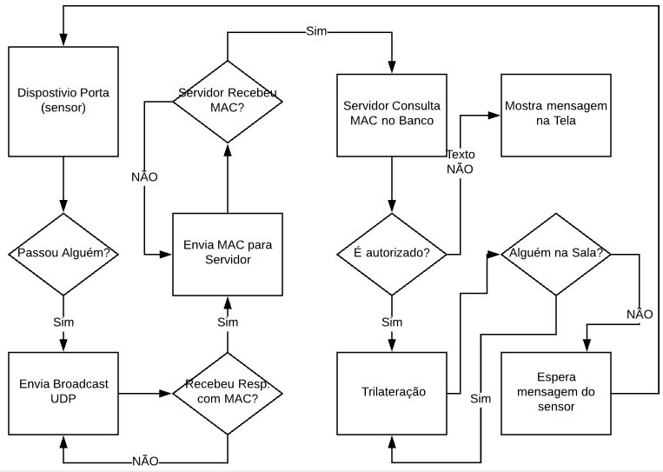
Funcionamento
Figura 4

Slide 13
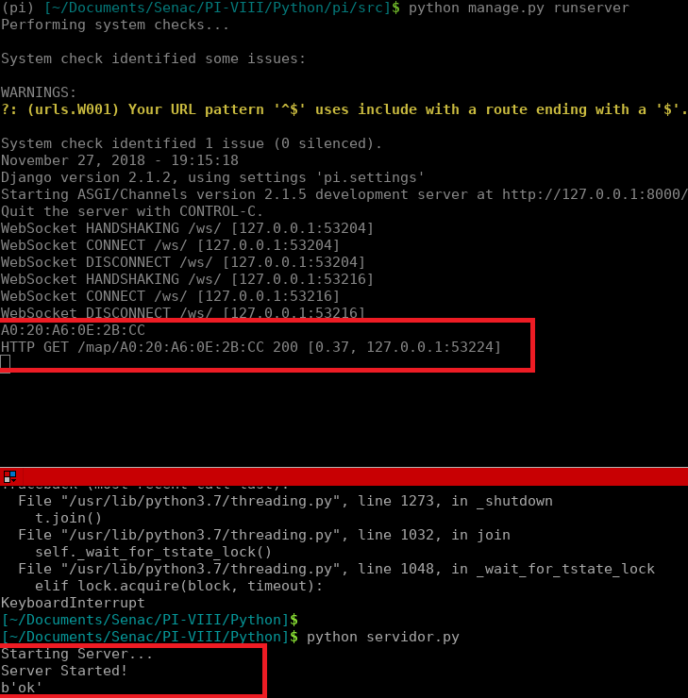
Resultados e Discussões
Servidor
Figura 5

Slide 14
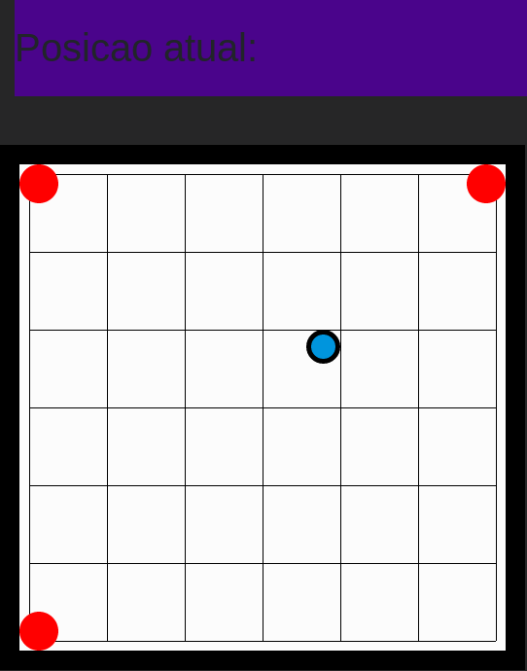
Resultados e Discussões
Tela
Figura 6

Slide 15
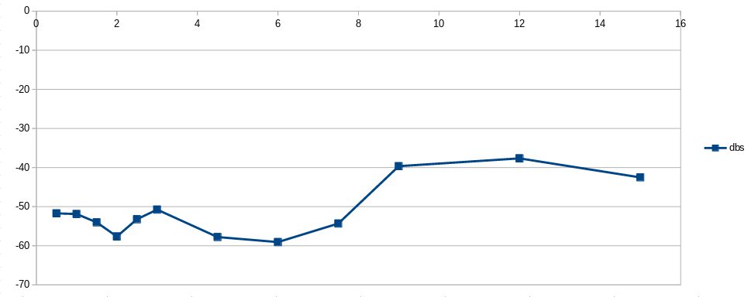
Resultados e Discussões
Gráficos:
Figura 7

Slide 16
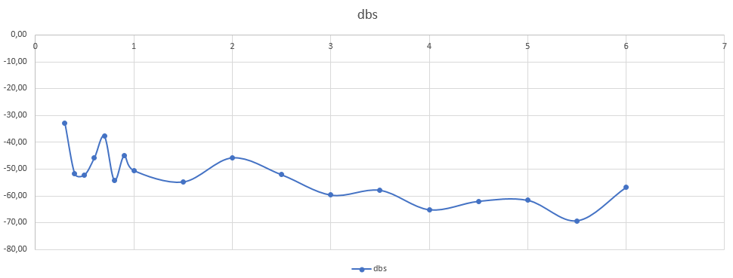
Resultados e Discussões
Gráficos
FIgura 8

Slide 17
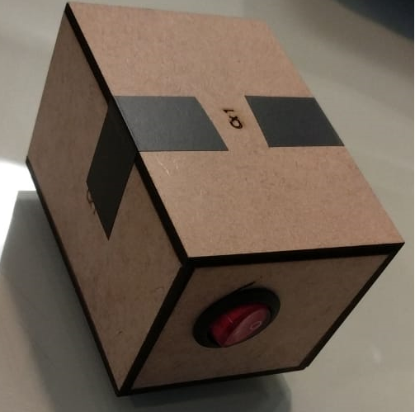
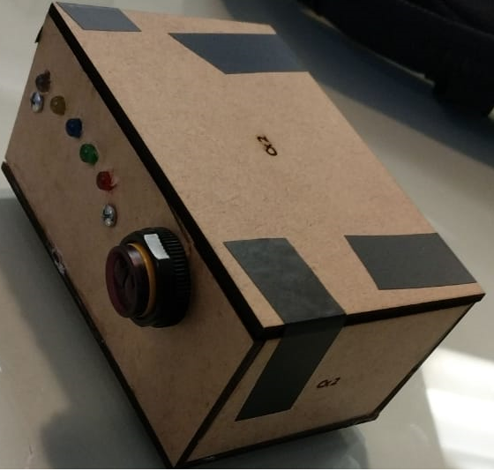
Protótipo
Custo Geral:
Esp8266 – R$ 30,00 x5
Bateria 9v – R$ 22,00 x5
Botão On/Off - R$ 2,00 x2
Sensor Infravermelho – R$ 35,00 x1
Total – R$ 299,00
Custo Individual:
Protótipo pessoa – R$ 54,00
Protótipo sensor – R$ 89,00
Figura 9 - Protótipo pessoa
Figura 10 - Protótipo sensor

Slide 18
Conclusão
A partir dos dados gerados pelo protótipo é possível analisar que a precisão da localização de uma pessoa fica fora do que seria considerado razoável para a localização indoor devido a fatores externos e pela falta de análise do sinal gerado pela esp8266. Contudo, o protótipo é capaz de localizar a sala, o andar e se a pessoa é ou não funcionário da empresa.

Slide 19
Referências
An Introduction Maths of Global Posg Systems. Disponível em: < http://jwilson.coe.uga.edu/EMAT6680Fa05/Schultz/6690/Barn_GPS/Barn_GPS.html>.
Indoor Localization Method Based on Wi-Fi Trilateration Technique. Disponível em: <https://pdfs.semanticscholar.org/e796/6215ebe9df591c43794dcff5024a088cb80d.pdf>.
User Datagram Protocol. Disponível em: <https://pt.wikipedia.org/wiki/User_Datagram_Protocol>.
UDP. Disponível em: <https://arduino-esp8266.readthedocs.io/en/latest/esp8266wifi/udp-examples.html>.
Django. Disponível em: <https://docs.djangoproject.com/en/2.1/>.
Django-channels. Disponível em: <https://channels.readthedocs.io/en/latest/>.
Websockets. Disponível em: <https://pypi.org/project/websocket-client/>.

